Slide 1


Tesztelés PHP környezetben
Megyeri Balázs, 2021.04.29

Slide 2
A PHP programozási nyelv
PHP(Personal Home Page)
általános szerveroldali szkriptnyelv
HTML-be ágyazható
webszervert igényel
rendkívül elterjedt
WAMP, LAMP, MAMP, XAMP struktúrák

Slide 3
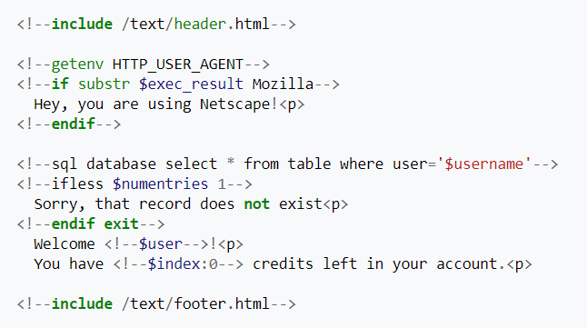
A nyelv története
Rasmus Lerdorf hozta létre
Perl-hez hasonló
egyszerű szkriptek halmaza
egyszerű weboldalakhoz
C nyelven íródott
1995: első verzió, PHP 2
funkciói:
Perl szerű változók
űrlap kezelés
HTML-be ágyazás

Slide 4
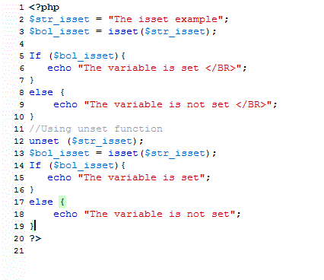
A nyelv története
1998: PHP 3 megjelenése
Zeev Suraski és Andi Gutmans újraírták
megalakult a Zend Technologies
2000: PHP 4
2004: PHP 5
Az 5-ös verzió volt a mérföldkő:
OOP
PDO
teljesítmény növekedés
nagyon elterjedt

Slide 5
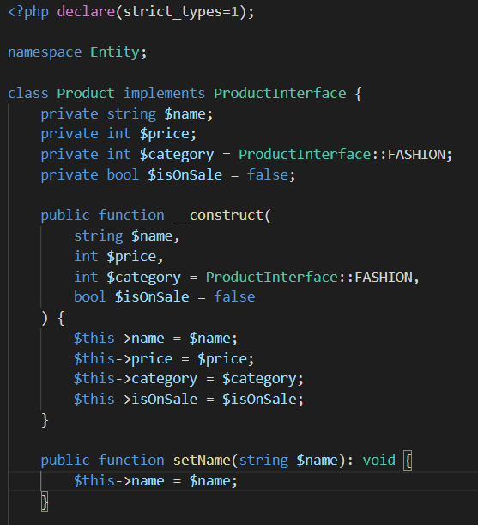
A nyelv története
PHP 6-ot elhagyták
2014: PHP 7:
JIT compiler előkészületek
teljesítmény javítások
új operátorok
típusok
2020: PHP 8
JIT compiler
új típusok
konzisztensebb

Slide 6
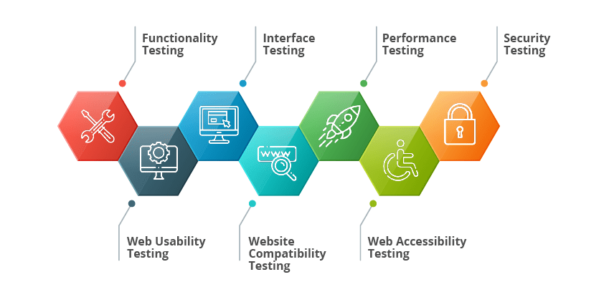
Webszerverek tesztelése
egység tesztek
integrációs tesztek
alkalmazás tesztek
stressz tesztek

Slide 7

PHP Unit
teszt keretrendszer PHP-hoz
2001: első verzió megjelenése
mai napig fejlesztik
xUnit architektúrát használja:
“teszt futtató” parancs
TestCase alaposztály
teszt kontextusok
assert-ek

Slide 8
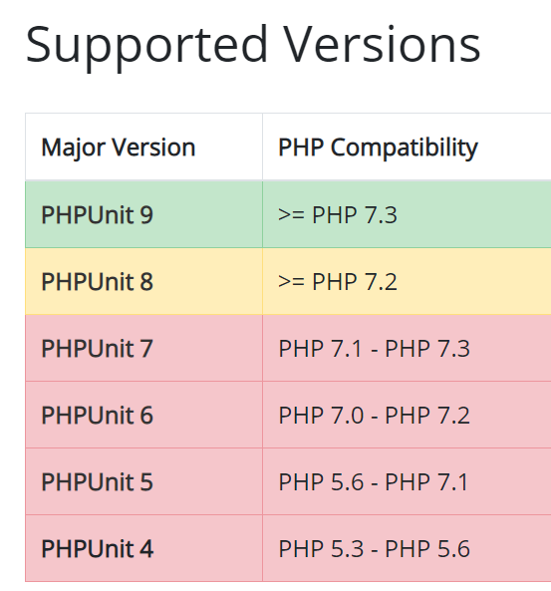
PHP Unit
összes PHP verzióhoz elérhető
telepítése:
composer
GitHub
futtatása: phpunit <test location>
konzolra írja az eredményeket

Slide 9
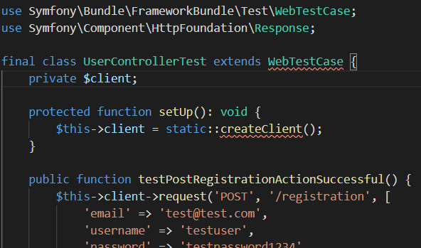
PHP Unit
fontosabb ősosztályok:
TestCase
KernelTestCase
WebTestCase
fontosabb függvényeik:
setUp()
tearDown()

Slide 10
PHP Unit
fontosabb assert-ek:
assertEquals() - egyenlőség vizsgálat
assertEmpty() - üres-e
assertContains() - tömb tartalmazás
assertCount() - adott számmal egyenlő-e
assertIs<Type>() - adott típusú-e
assertTrue() - igaz-e

Slide 11
Köszönöm a figyelmet!

